Slide 1
Ethiek in de zorg

Slide 2
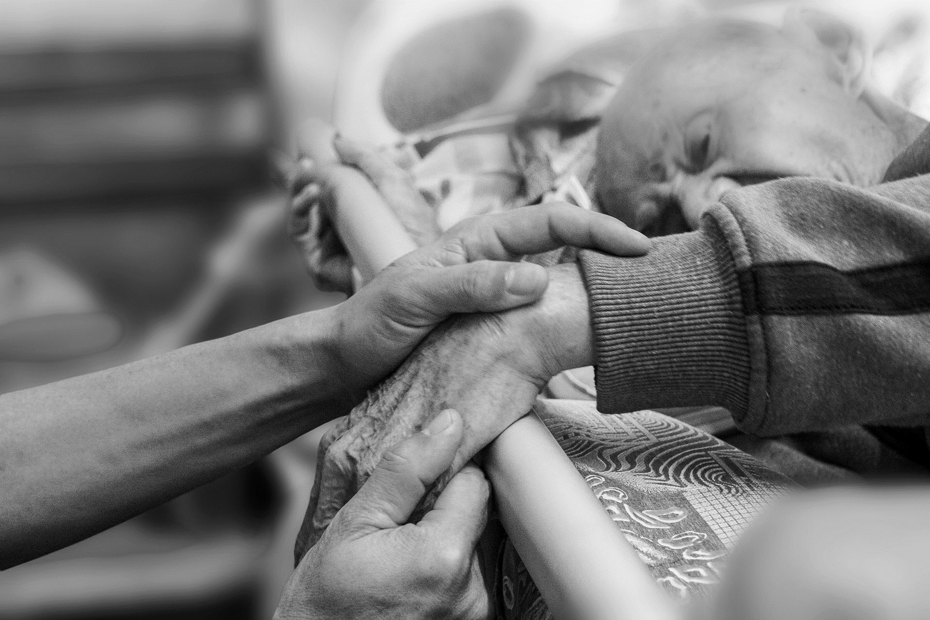
De zorg is een en al ethiek. Je moet het alleen zien.

Slide 3

Ethische dilemma’s
Welke deur kies je en waarom?

Slide 4
Dilemma
Je moet kiezen uit twee of meer keuzes.
Het onderwerp gaat over waarden en normen.
Je hebt de keus uit oplossingen die ongewenst zijn (voor cliënt, medewerker, organisatie) of niet ideaal zijn. Er is dus geen juiste keus te maken.
Je hebt te maken met tegengestelde meningen en argumenten.

Slide 5

Zelf al voorbeelden gezien?

Slide 6
Waarden en normen?
In een rij wacht je netjes tot je aan de beurt bent.
Als een oudere valt, help je hem of haar overeind
Als je iets ergens van vindt, mag je dat gewoon zeggen.
Ouderen spreek je met “u” aan.
Welke waarde koppel je aan de norm?
Notes:
In een rij wacht je netjes tot je aan de beurt bent.
Waarde: Geduld, Respect
Norm: Als een oudere valt, help je hem of haar overeind.
Waarde: Behulpzaamheid
Als je iets ergens van vindt, mag je dat gewoon zeggen.
Waarde: Vrijheid van meningsuiting
Ouderen spreek je met “u” aan.
Waarde: Beleefdheid, Respect

Slide 7
Bekijk de volgende korte film van Brandon. Bespreek met elkaar na op de volgende punten:
Wat maakt dit filmpje bij je los?
Gebeurt zoiets nu nog in ‘onze tijd’?
Welke waarden en normen zijn in het geding?
Welke mensen spelen een rol in deze situatie?

Slide 8
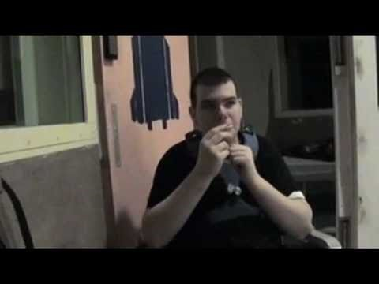

Slide 9

Wat maakt dit filmpje bij je los?
Gebeurt zoiets nu nog in ‘onze tijd’?
Welke waarden en normen zijn in het geding?
Welke mensen spelen een rol in deze situatie?

Slide 10


Slide 11
Professionele
Dilemma’s
Balanceren tussen betrokkenheid en distantie.
Vasthouden aan afspraken van het zorgplan versus flexibel omgaan met de veranderende behoefte van de zorgvrager.
Begeleiden versus overnemen van taken.
Belang van de individuele zorgvrager versus belang van de groep.
Kunnen jullie hiervan voorbeelden bedenken? Zijn jullie dit al tegengekomen?

Slide 12

Stappenplan uitwerken dilemma

Slide 13
Stappenplan
Stap 1: Beschrijven
Stap 2: Analyseren
Stap 3: Ontwikkelen van opties/ mogelijke besluiten
Stap 4: Afwegen en toetsen van opties

Slide 14
Stap 1: beschrijven
Beschrijf het dilemma
Korte casus: wat is er aan de hand
Ethische vraag formuleren
Let op! Alleen feiten die waarneembaar zijn
Geen gevoelens!
Geen meningen,
Inschattingen of
Interpretaties

Slide 15
Stappenplan
Stap 1: Beschrijven
Stap 2: Analyseren
Stap 3: Ontwikkelen van opties/ mogelijke besluiten
Stap 4: Afwegen en toetsen van opties

Slide 16
Stap 2: Analyseren
Rafel het probleem uiteen:
Benoem per betrokkene
  Probleem
  Waarden/ normen
  Belangen
Tegenstellingen benoemen
Wie neemt de beslissing?
Ethische vraag opnieuw benoemen

Slide 17
Stappenplan
Stap 1: Beschrijven
Stap 2: Analyseren
Stap 3: Ontwikkelen van opties/ mogelijke besluiten
Stap 4: Afwegen en toetsen van opties

Slide 18
Stap 3: opties/ besluiten
Verschillende ideeën
(geen beste oplossing nog!)
Vanuit de verschillende rollen beargumenteren

Slide 19
Stappenplan
Stap 1: Beschrijven
Stap 2: Analyseren
Stap 3: Ontwikkelen van opties/ mogelijke besluiten
Stap 4: Afwegen en toetsen van opties

Slide 20
Stap 4: Toetsing van optie
2 goede opties kiezen
Tegen elkaar afwegen
Voor en nadelen
Kijk terug naar de hoofdvraag!

Slide 21


